Slide 1

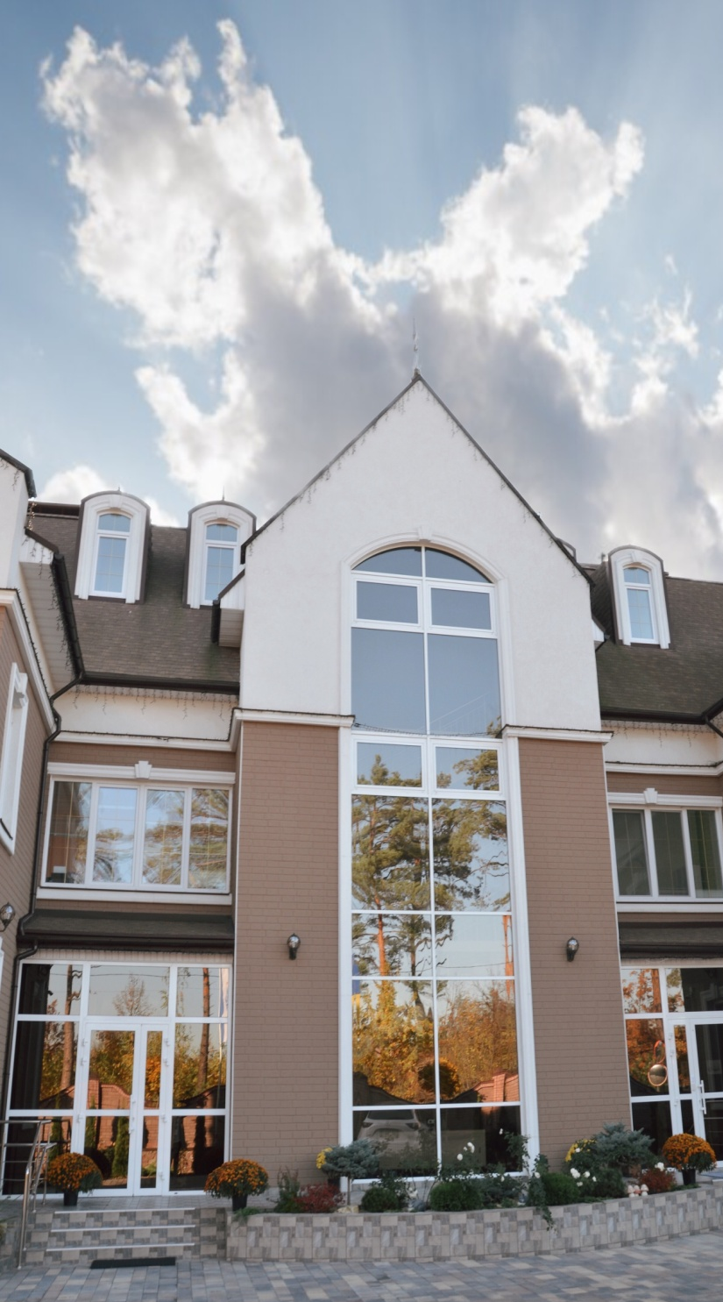
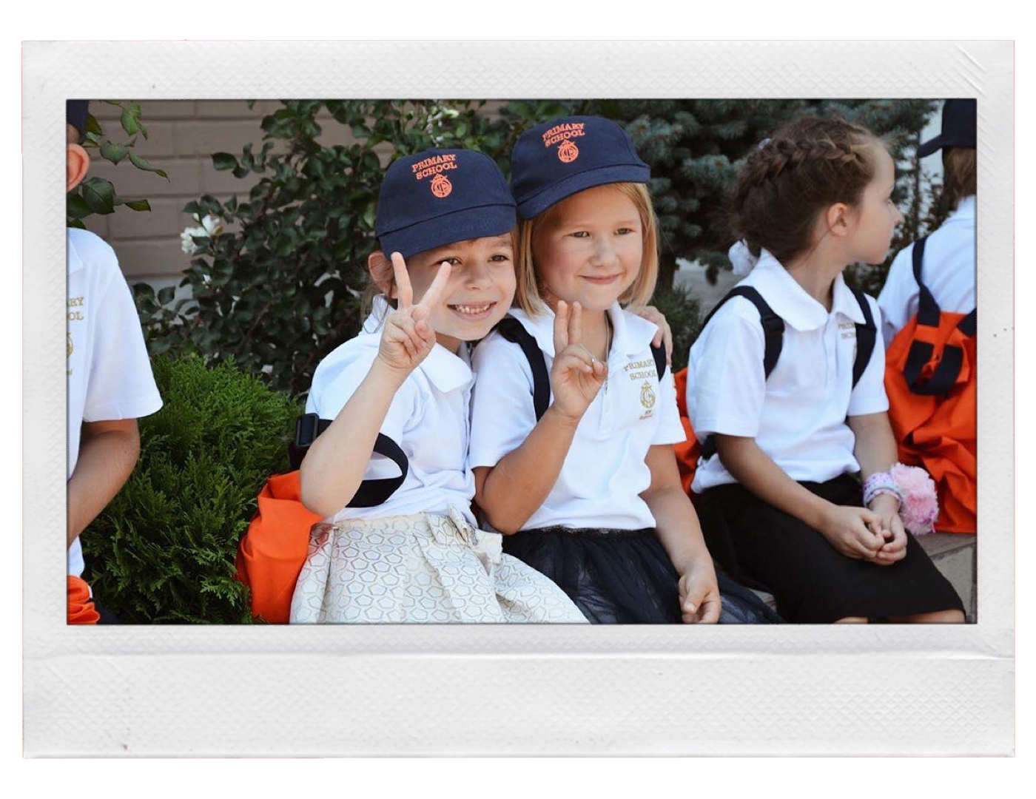
2021/22
PRIMARY HANDBOOK
ІНФОРМАЦІЯ ДЛЯ БАТЬКІВ

Slide 2

Зарахування до закладу
«KM school» здійснює набір до садочку та до першого класу при наявності вільних місць.
Наявність вільних місць можна дізнатись зателефонувавши нам +380 (68) 432-17-77.
Зарахування до закладу здійснюється директором за наявності вільних місць та умови надання всіх необхідних документів.
Якщо дитина приходить з іншого навчального закладу, необхідно надати відповідну довідку з попередньої школи, медичну картку, табель успішності навчання та особову справу.
Заклад зберігає за собою право проводити тестування для нових учнів з метою визначення рівня підготовки до школи або рівня базових знань та навичок дитини та відповідності цього рівня вимогам закладу.
kolegiamriy@gmail.com
collegium.mriy2020@gmail.com
Етапи вступу до KM school:
Передзвонити до закладу та домовитись про зустріч;
Зустрітися всієї сім’єю з директором закладу;
Дитина проходить співбесіду з психологом;
Представлення потрібних документів та оформлення необхідних договірних зобов’язань.

Slide 3
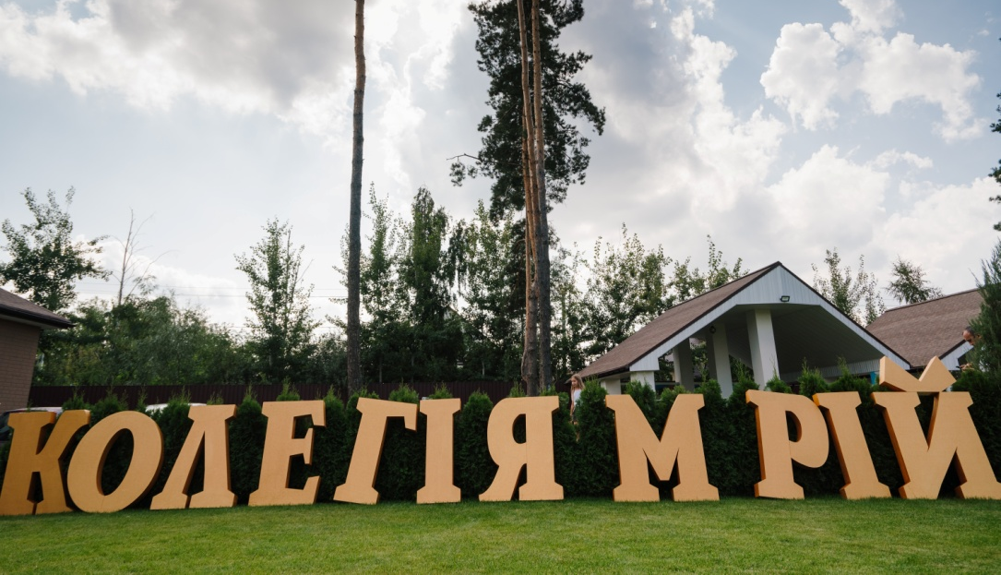
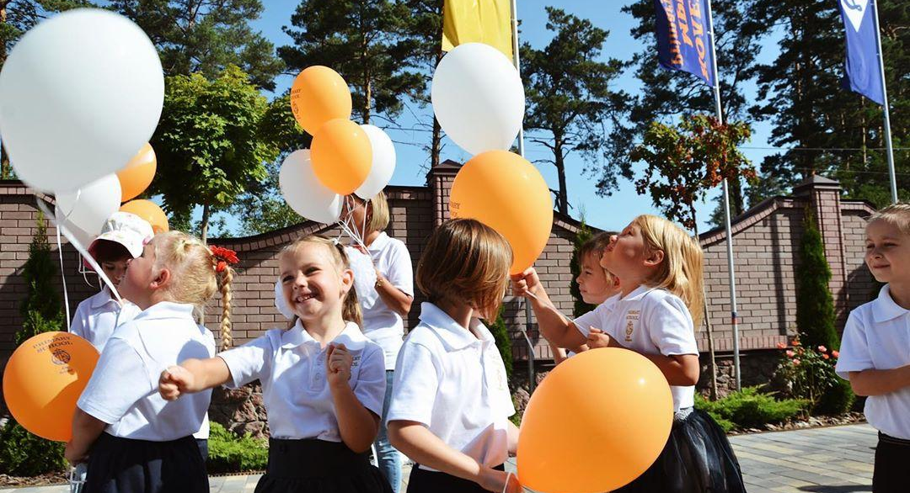


Розклад роботи:
Робочі дні з пн.-пт: з 9:00 до 18:00.
В робочі дні працює чергова група: з 8:00 до 9:00, та з 18:00 до 20:00.
Вихідні дні: субота, неділя, державні святкові дні.
Шкільні канікули визначаються адміністрацією районного відділу освіти.

Slide 4

Відвідування закладу
Батьки зобов’язані забезпечити своєчасний прихід до та вихід дитини з закладу. Якщо дитина запізнилась на заняття, вона повинна тихенько зайти до групи класу, не відволікаючи дітей і педагога.
- Якщо дитина не йде до закладу з будь-якої причини, батьки повинні повідомити про це педагога.
- Батьки мають повідомляти директора та медичну сестру про всі випадки інфекційних хвороб.
- Батьки не можуть відправляти дитину до закладу, якщо вона себе почуває недобре (температура, головний біль, нудота, діарея та інше).
- У разі, якщо дитині потрібно приймати певні ліки або дотримуватись певної дієти, необхідно надати медичному працівнику рецепт або рекомендації від лікаря.
Дитина у закладі повинна бути охайною, у зручному одязі, мати змінний одяг, змінне взуття та засоби особистої гігієни.

Slide 5
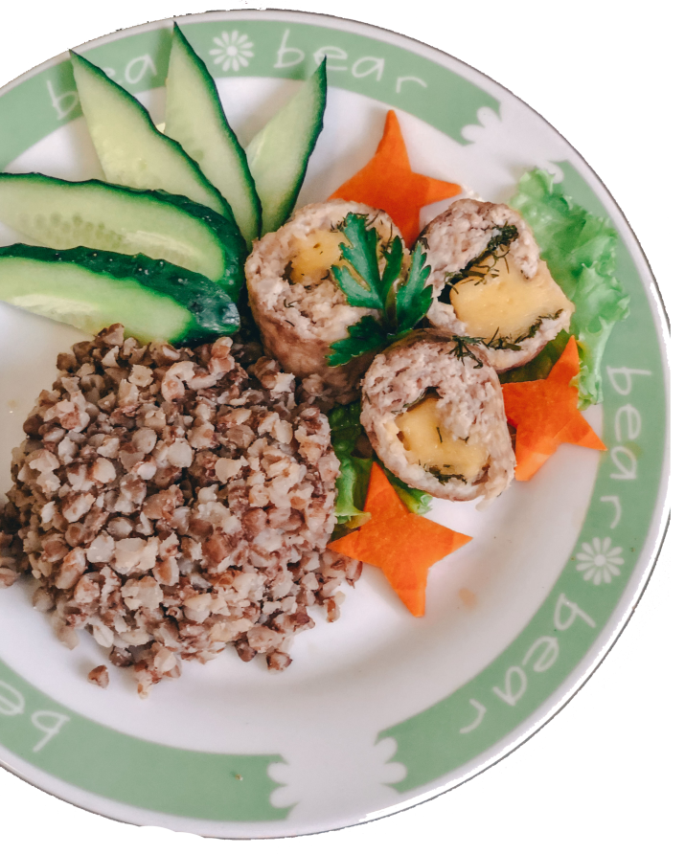
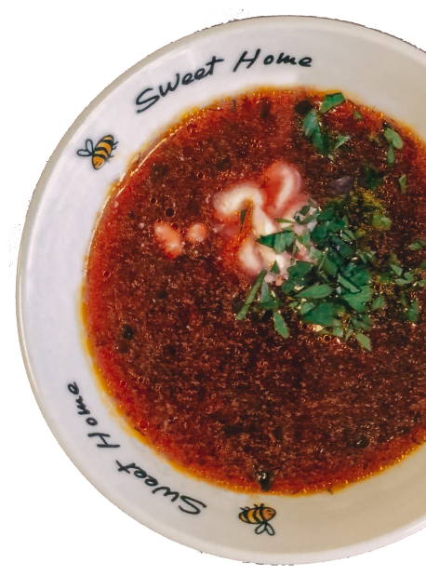
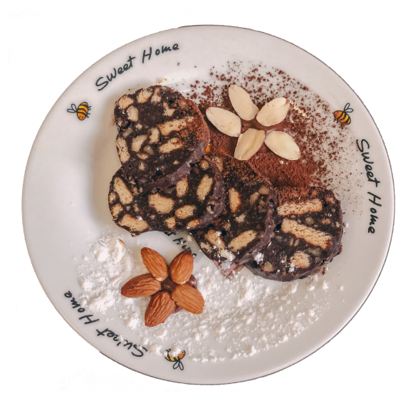
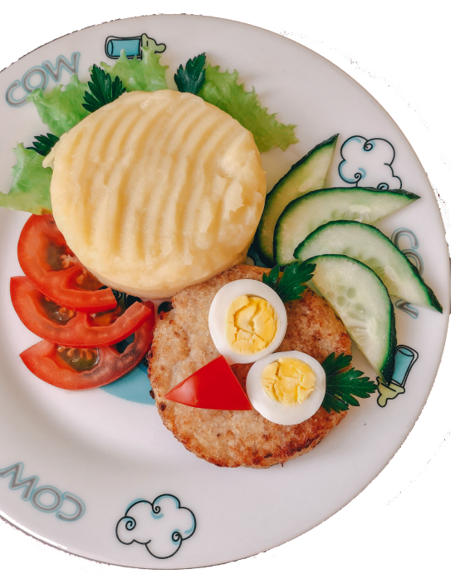
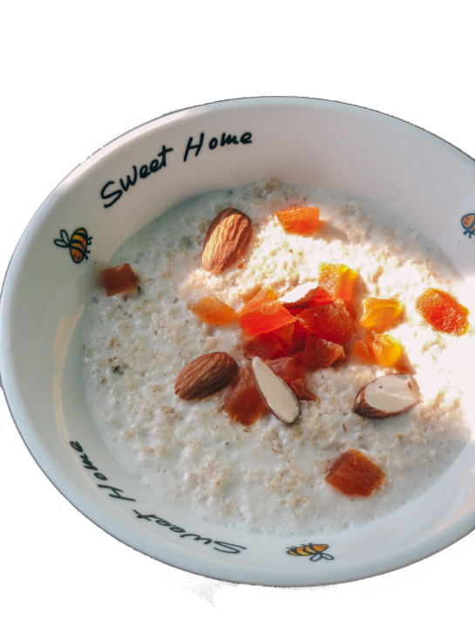

Харчування
Всі діти у закладі харчуються їжею ВИКЛЮЧНО приготовленою в їдальні. Принесення солодощів на свята дозволяється ЛИШЕ при наявності відповідних сертифікатів.
Раціон наших вихованців – це:
чиста вода, що пройшла фільтрацію;
натуральні сезонні овочі й фрукти;
дієтичне фермерське м’ясо (курятина, кролятина, індичатина);
якісні молочні продукти;
органічні крупи й макарони з твердих сортів пшениці;
оливкова олія екстра-класу;
ніжна, смачна й свіжа випічка з цільнозернового борошна.
Варіанти раціонів у нашому садку-школі:
дієта відповідно до рекомендацій лікаря;
безглютенова дієта;
безлактозна дієта;
вегетаріанська дієта;
дієта з урахуванням алергії.

Slide 6


Психологічний супровід
За емоційним станом кожної дитини спостерігають не лише педагоги і вихователі, а й штатний практичний психолог. У разі необхідності він допомагає дитині впоратися з труднощами, які виникають: підвищеною тривожністю або страхом, керування емоціями. Або ж звернутися до нього дитині можуть порадити педагоги.
Психолог працює не лише з дитиною, а й з її батьками: повідомляє і надає їм рекомендації, як впоратися з труднощами, що виникли, і в школі, і вдома.

Slide 7
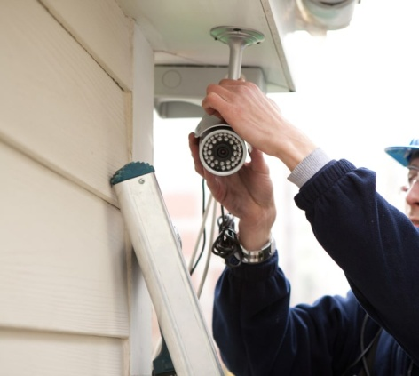


Безпека
Охорона
Наш садок-школа знаходиться під наглядом незалежної охоронної компанії.
Територія огороджена й підключена до пульта охоронної та протипожежної сигналізації. Схеми евакуації в разі пожежі висять на видному місці й добре освітлені.
Ведеться постійне відеоспостереження.
Щорічно проводяться навчання і тренувальна евакуація дітей та персоналу.
Медичний супровід
До обов’язків медичного працівниика входить огляд дітей під час приходу до школи.
Якщо в дитини спостерігаються симптоми захворювання, батьків коректно просять забрати дитину додому. Якщо симптоми проявилися протягом дня, медичний працівник переміщує дитину в затишну медичну кімнату й доглядає за нею до приходу батьків.
У разі необхідності, дитині надається першу медичну допомогу й викликається педіатр.
Для кожного можливого випадку в нас є протокол, де прописаний чіткий алгоритм дій. Щоб не сталося, вся команда діє чітко й скоординовано на благо дитині, відразу ж інформуючи батьків про те, що сталося.
Двічі на рік вся команда проходить обов’язковий повний медогляд.

Slide 8
Наші цінності:
Повага:
Визнання того, що кожен важливий і особливий;
Врахування почуттів, прав та побажань інших;
Відчуття захоплення добрими якостями, вчинками чи досягненнями оточуючих нас людей.
Ми виявляємо повагу:
слухаючи інших;
надаючи вагу ідеям та порадам інших людей;
доглядаємо за майном чи довкіллям, вдома та в школі;
думаємо перед тим, як говоримо;
відносимось до інших, так як ми хочемо, щоб відносились до нас;
ввічливістю – кажучи «будь ласка» і «дякую».
Єдність:
Спільна робота, як частина гармонійної спільноти;
Розуміння того, як внесок особистого досвіду, точок зору та навичок може зробити нас сильнішими разом.
Ми демонструємо єдність шляхом:
пізнаючи та цінуючи один одного;
допомогаючи один одному ;
співпрацюючи, для досягнення спільних результатів та цілей;
пишаючись досягненнями нашого класу і усієї школи;
святкуючи досягнення інших, а також особисті.
привітністю – допомагаючи іншим.
Дружність:
Позитивні стосунки між людьми, які піклуються один про одного;
Відчуття щастя в результаті проведення часу в компанії інших.
Ми виявляємо дружбу за допомогою:
грою з іншими;
допомогою іншим;
наданням корисних порад;
доброти і вдумливості;
говорячи добрі слова;
думаючи про те, як наші дії та слова можуть впливати на інших;
виявляючи підтримки тому, хто відчуває труднощі;
виявляючи прощення.
Вдосконалення:
Прагнення досягти досконалості;
Мотивація бути кращими з кожним днем.
Ми демонструємо амбіції шляхом:
постанови високих цілей;
віри в себе і маючи у всьому бачення «Я зможу»;
виявляючи наполегливість у роботі над нашими цілями;
не обмежуючи свої можливості кордонами.

Slide 9
Заборони та обмеження
Заборонено приносити до закладу небезпечні речі (ліки, продукти харчування, в тому числі смоктальні цукерки на паличці та жувальні гумки, лазерні ліхтарики та указки, ріжучі та колючі предмети, іграшкову зброю – пістолети, мечі тощо).
Не бажано приносити до закладу коштовні речі, у разі їх втрати, заклад відповідальності не несе.
Заборонено користуватися мобільними телефонами.
Якщо дитині необхідно мати при собі телефон, вона, приходячи до закладу, залишає його у відведеному для цього місці та забирає його після закінчення всіх занять.

Slide 10


Ліцензія

